Slide 1

Universidade Indígena
Audiência Pública
Criação de uma instituição do ensino superior, Universidade dos Povos Indígenas, e sua importância para a preservação do meio ambiente.

Slide 2
O Ministério da Educação publicou no Diário Oficial, de 17 de abril, portaria que institui Grupo de Trabalho para subsidiar a criação e a implementação da Universidade Indígena no âmbito do Ministério da Educação.

Slide 3
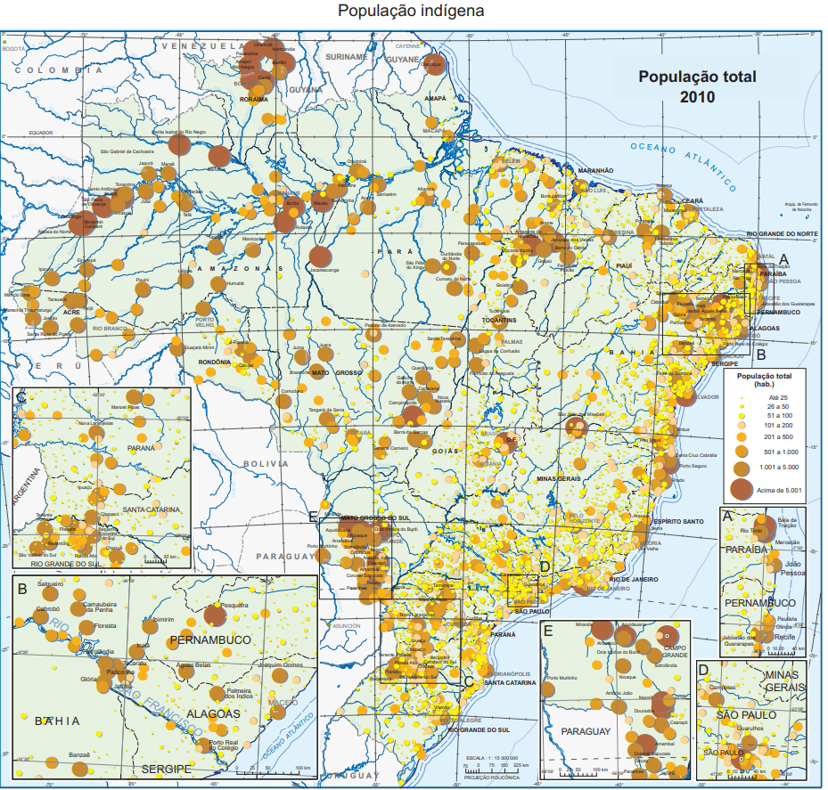

Slide 4
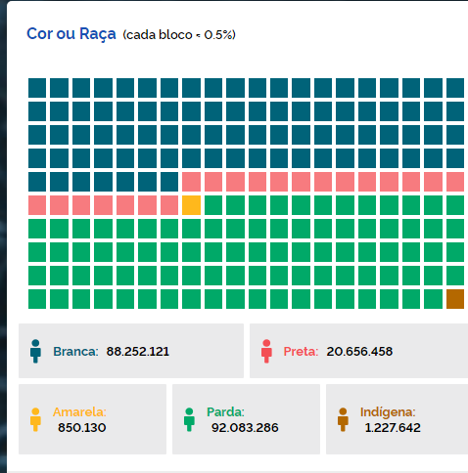

Slide 5
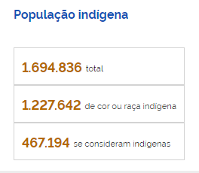

Slide 6
Regiões, estados e municípios
Grande parte dos indígenas do país (44,48%) está concentrada no Norte. São 753.357 indígenas vivendo na região.
Em seguida, com o segundo maior número, está o Nordeste, com 528,8 mil, concentrando 31,22% do total do país. Juntas, as duas regiões respondem por 75,71% desse total.
As demais têm a seguinte distribuição: Centro-Oeste (11,80% ou 199.912 pessoas indígenas),
Sudeste (7,28% ou 123.369) e
Sul (5,20% ou 88.097).

Slide 7
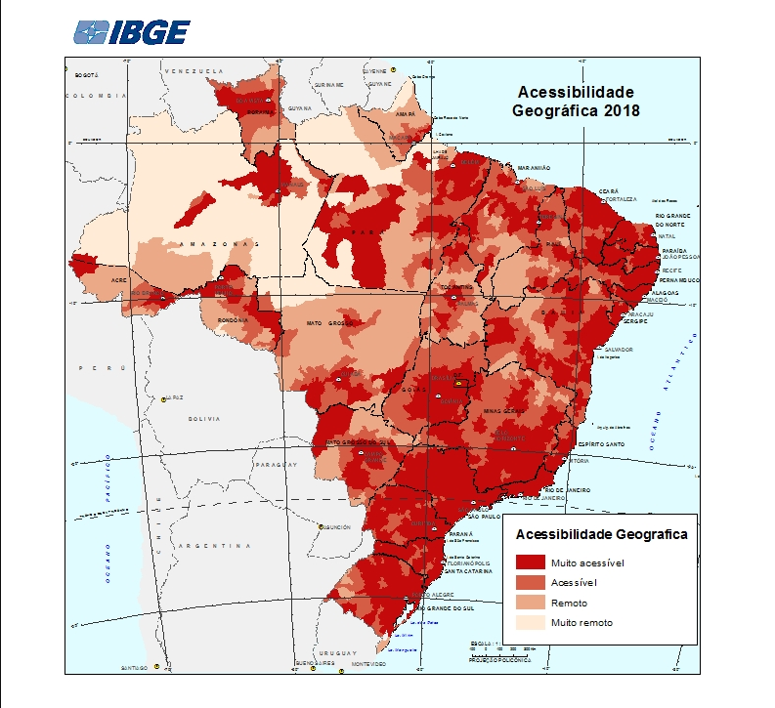

Slide 8
universidade indígena
A criação de uma universidade indígena no Brasil é um passo crucial para a valorização e preservação das culturas e conhecimentos dos povos originários. Esta iniciativa não apenas promove a inclusão social, mas também fortalece a autonomia educacional e cultural das comunidades indígenas. A universidade indígena seria um espaço onde os saberes tradicionais e científicos poderiam coexistir e se complementar, proporcionando uma educação que respeite e valorize as especificidades culturais dos povos indígenas.

Slide 9
Importância da Universidade Indígena no Brasil
Preservação Cultural: A universidade indígena seria um centro de preservação e disseminação dos conhecimentos tradicionais, línguas e práticas culturais dos povos indígenas. Isso ajudaria a manter vivas as tradições e a identidade cultural dessas comunidades.
Inclusão Social: Muitos estudantes indígenas enfrentam dificuldades para se adaptar a universidades convencionais devido ao preconceito e à falta de apoio. Uma universidade indígena proporcionaria um ambiente mais acolhedor e inclusivo, onde esses estudantes poderiam se sentir valorizados e respeitados.
Autonomia Educacional: A criação de uma universidade indígena permitiria que as próprias comunidades indígenas tivessem maior controle sobre os currículos e métodos de ensino, garantindo que a educação oferecida seja relevante e adequada às suas necessidades e contextos específicos.
Desenvolvimento Sustentável: A universidade poderia promover cursos e pesquisas focados em práticas sustentáveis e no manejo do meio ambiente, alinhados com os conhecimentos tradicionais indígenas, contribuindo para o desenvolvimento sustentável das regiões onde essas comunidades vivem

Slide 10
Importância da Universidade Indígena no Brasil
A criação de uma universidade indígena no Brasil seria um marco histórico, promovendo a inclusão, a preservação cultural e o desenvolvimento sustentável das comunidades indígenas. Além disso, seguiria o exemplo de outras nações que já reconheceram a importância de oferecer uma educação superior que respeite e valorize as culturas indígenas.

Slide 11
Universidades Indígenas em Outros Países
Universidade Intercultural de Chiapas (México): Fundada em 2004, esta universidade oferece programas que combinam conhecimentos tradicionais indígenas com disciplinas acadêmicas modernas. Ela promove a interculturalidade e a preservação das línguas e culturas indígenas.
Universidade Indígena Intercultural (Bolívia): Estabelecida em 2008, esta universidade tem como objetivo fortalecer a identidade cultural e os conhecimentos tradicionais dos povos indígenas bolivianos. Oferece cursos em áreas como medicina tradicional, agroecologia e gestão de recursos naturais.
Te Whare Wānanga o Awanuiārangi (Nova Zelândia): Fundada em 1992, esta instituição é dedicada à educação superior para o povo Māori. Ela oferece programas que integram a cultura e os conhecimentos tradicionais Māori com a educação acadêmica contemporânea.

Slide 12
Bases jurídicas e constitucionais
A criação de uma universidade pública multicampi no Brasil envolve uma série de bases jurídicas e constitucionais que garantem sua legalidade e funcionamento. Vamos detalhar esses fundamentos:
Base Constitucional
Constituição Federal de 1988:
  Artigo 207: As universidades gozam de autonomia didático-científica, administrativa e de gestão financeira e patrimonial, e obedecerão ao princípio de indissociabilidade entre ensino, pesquisa e extensão.
  Artigo 211: A União, os Estados, o Distrito Federal e os Municípios organizarão em regime de colaboração seus sistemas de ensino.

Slide 13
Bases jurídicas e constitucionais
Base Legal
Lei de Diretrizes e Bases da Educação Nacional (LDB) - Lei nº 9.394/1996:
Artigo 53: As universidades têm autonomia para criar, organizar e extinguir cursos e programas de educação superior, observadas as normas gerais da União.
Artigo 54: As universidades públicas podem ser criadas por lei específica, que definirá sua estrutura e funcionamento.
Estrutura e Organização:
Peculiaridades Institucionais: Cada universidade pode adaptar sua estrutura organizacional para melhor atender às suas características e objetivos. Isso inclui a criação de departamentos, institutos e outras unidades acadêmicas e administrativas.
Atuação Multicampi: No contexto de universidades multicampi, essa flexibilidade é crucial para que cada campus possa responder às demandas regionais específicas, mantendo a coesão institucional.

Slide 14
Procedimentos para criação de uma universidade pública multicampi
Proposta e Aprovação:
A criação de uma universidade pública multicampi geralmente começa com uma proposta que pode ser apresentada pelo Poder Executivo ou Legislativo.
A proposta é analisada e aprovada pelo Congresso Nacional, resultando na promulgação de uma lei específica que cria a universidade.
Autonomia e Gestão:
As universidades públicas multicampi têm autonomia administrativa, financeira e acadêmica, conforme estabelecido pela Constituição e pela LDB.
A estrutura organizacional inclui uma reitoria central e direções locais em cada campus, garantindo a coordenação e a gestão descentralizada.
Financiamento e Recursos:
O financiamento das universidades públicas é garantido por dotações orçamentárias da União, além de outras fontes como convênios, parcerias e receitas próprias.
A gestão dos recursos é feita de forma autônoma, respeitando as diretrizes estabelecidas pela administração central da universidade.

Slide 15
Universidades multicampi
Universidade Federal da Fronteira Sul (UFFS): Com sede em Chapecó, Santa Catarina, e campi em outras cidades da região sul.
Universidade da Integração Internacional da Lusofonia Afro-Brasileira (UNILAB): Com sede em Redenção, Ceará, e campi em outras localidades, focando na integração com países de língua portuguesa.
Universidade Federal do Vale do São Francisco (UNIVASF): Com sede em Petrolina, Pernambuco, e campi em outras cidades do semiárido nordestino.

Slide 16
Pontos Comuns
Criação de Universidades Federais: Todas as três leis tratam da criação de universidades federais (UNIVASF, UFFS e UNILAB), com objetivos semelhantes de ministrar ensino superior, desenvolver pesquisas e promover a extensão universitária.
Atuação Multicampi: As três universidades têm atuação multicampi, o que significa que possuem vários campi em diferentes localidades para melhor atender às necessidades regionais.
Desenvolvimento Regional: Cada universidade criada por essas leis tem um forte componente de desenvolvimento regional. A UNIVASF foca no semiárido nordestino, a UFFS na região sul do Brasil, e a UNILAB na integração com países de língua portuguesa, especialmente na África.
Autonomia e Estrutura: As leis estabelecem que essas instituições terão natureza jurídica autárquica, vinculadas ao Ministério da Educação, e definem suas estruturas organizacionais e formas de funcionamento.
Patrimônio e Recursos: As leis preveem que o patrimônio das universidades será constituído por bens e direitos adquiridos ou doados, e que os recursos financeiros virão de dotações orçamentárias, auxílios, subvenções, remuneração por serviços prestados, convênios, acordos e outras receitas eventuais.

Slide 17
Pontos Comuns
Uma universidade pública brasileira com atuação multicampi é uma instituição que possui múltiplos campi distribuídos em diferentes localidades, mas que operam sob uma única administração central. Esse modelo visa ampliar o acesso ao ensino superior, promover o desenvolvimento regional e atender às necessidades específicas de diferentes comunidades. Vamos detalhar o funcionamento desse tipo de universidade:
Estrutura e Administração
Administração Central: A universidade possui uma administração central, geralmente localizada na sede principal, que coordena todas as atividades acadêmicas, administrativas e financeiras dos diversos campi.
Campi Regionais: Cada campus regional tem uma administração local que gerencia as operações diárias, mas segue as diretrizes e políticas estabelecidas pela administração central.

Slide 18
Pontos Comuns
Oferta Acadêmica
Cursos e Programas: Os cursos oferecidos podem variar entre os campi, dependendo das demandas regionais e das áreas de especialização. Isso permite uma maior flexibilidade e adaptação às necessidades locais.
Pesquisa e Extensão: Além do ensino, os campi também desenvolvem atividades de pesquisa e extensão, promovendo a inovação e a aplicação do conhecimento em benefício da comunidade.

Slide 19
Desafios
Desafios:
As universidades indígenas enfrentam uma série de desafios que podem dificultar tanto o acesso quanto a permanência dos estudantes indígenas. Aqui estão alguns dos principais desafios:
  Coordenação e Comunicação: Manter uma comunicação eficiente entre os diferentes campi pode ser desafiador, exigindo sistemas robustos de gestão e tecnologia da informação.
  Recursos e Infraestrutura: A distribuição equitativa de recursos e a manutenção da infraestrutura em múltiplos locais podem ser complexas e custosas.
  Mobilidade Acadêmica: Professores e alunos podem enfrentar desafios relacionados à mobilidade entre os campi, o que pode impactar a qualidade do ensino e da pesquisa.

Slide 20
Desafios
Desafios:
Desafios Financeiros
Muitos estudantes indígenas vêm de comunidades com recursos limitados, o que torna difícil arcar com os custos de transporte, alimentação, material didático e outras despesas relacionadas à vida universitária.
Barreiras Linguísticas e Culturais
A maioria das universidades utiliza o português como língua principal de ensino, o que pode ser um obstáculo para estudantes cuja língua materna é uma língua indígena. Além disso, a falta de compreensão e valorização das culturas indígenas dentro das instituições pode levar a um ambiente pouco acolhedor.
Preconceito e Discriminação
Infelizmente, muitos estudantes indígenas enfrentam preconceito e discriminação dentro das universidades. Isso pode se manifestar de várias formas, desde micro agressões até atitudes explícitas de racismo, o que pode afetar negativamente a experiência acadêmica e pessoal desses estudantes.

Slide 21
Desafios
Desafios:
Distância e Deslocamento
Muitas comunidades indígenas estão localizadas em áreas remotas, longe dos centros urbanos onde geralmente estão situadas as universidades. Isso implica longas viagens e, muitas vezes, a necessidade de se afastar de suas famílias e comunidades, o que pode ser emocionalmente desafiador².
Adaptação ao Ambiente Acadêmico
A transição para o ambiente universitário pode ser difícil para estudantes indígenas, especialmente quando não há programas de apoio específicos que considerem suas necessidades culturais e sociais. A falta de estratégias de acolhimento e acompanhamento acadêmico pode levar a altas taxas de evasão²³.
Falta de Representatividade
A ausência de professores e funcionários indígenas nas universidades pode contribuir para a sensação de isolamento e falta de representatividade. Ter modelos de referência dentro da instituição é importante para o fortalecimento da identidade e autoestima dos estudantes indígenas³.
Apoio Psicológico e Emocional
A saudade de casa, o choque cultural e as pressões acadêmicas podem afetar a saúde mental dos estudantes indígenas. A falta de serviços de apoio psicológico que compreendam e respeitem suas especificidades culturais é um desafio significativo².
A superação desses desafios requer um esforço conjunto das instituições de ensino, governos e sociedade para criar um ambiente mais inclusivo e acolhedor para os estudantes indígenas.

Slide 22
Benefícios
Benefícios:
  Acesso Ampliado: A atuação multicampi permite que mais estudantes tenham acesso ao ensino superior, especialmente em regiões menos desenvolvidas.
  Desenvolvimento Regional: As universidades multicampi contribuem para o desenvolvimento econômico e social das regiões onde estão inseridas, promovendo a formação de mão de obra qualificada e a inovação.
  Diversidade Acadêmica: A presença em diferentes regiões permite uma maior diversidade de perspectivas e experiências, enriquecendo o ambiente acadêmico.

Slide 23


Slide 24


